Slide 1
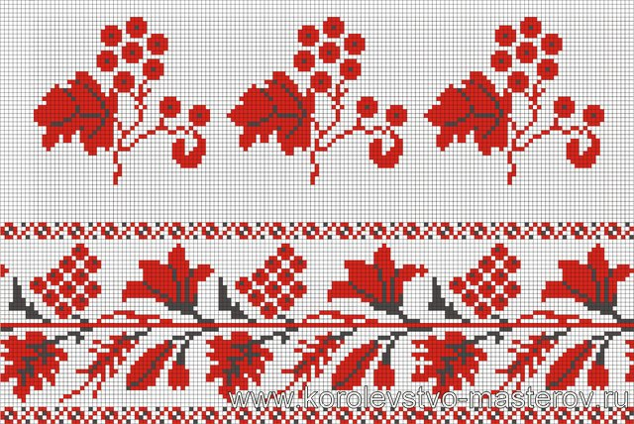
Хлібодарівська
загальноосвітня
Школа І-ІІІ ступенів
АКЦІЯ
«МИ І ЗАКОН»
2013-2014 Н.Р.

Slide 2
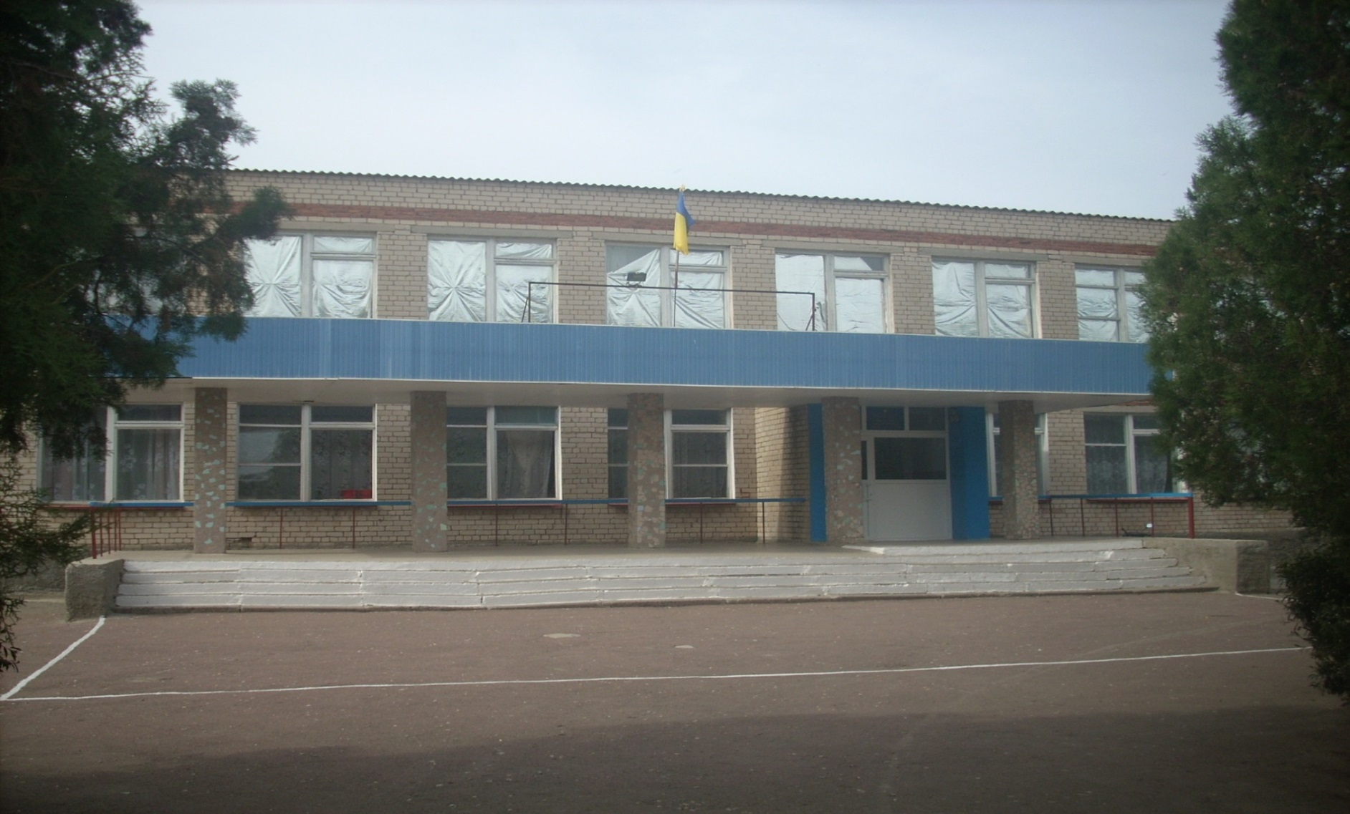

Slide 3
МЕТА:
формування правової культури громадянина України, що насамперед передбачає свідоме ставлення до своїх прав і обов'язків перед суспільством і державою, закріплених у Конституції України.
— озброєння учнів знаннями законів, систематичне інформування їх про актуальні питання права;
— формування правової свідомості як сукупності правових уявлень, поглядів, переконань і почуттів, які визначають ставлення особистості до вимог законів, регулюють її поведінку в конкретній правовій ситуації;
— прищеплення учням поваги до держави і права;
— вироблення навичок і звичок законослухняності як результату свідомого ставлення до громадянського обов'язку;
— формування в учнів нетерпимості до правопорушень, злочинності, намагання брати посильну участь у боротьбі з ними, здатності протистояти негативним впливам;
ЗАВДАННЯ:

Slide 4
превентивне виховання
школи реалізується через:
Програми:
«Твоє життя в твоїх руках»
«Розвиток учнів з девіантною поведінкою»

Slide 5
Напрямки превентивного виховання
Правоосвітня робота з учнями |  | Профілактика шкідливих звичок |  | Правоосвітня робота з батьками
Співпраця з правоохоронними органами, відомствами |  | ПРЕВЕНТИВНЕ ВИХОВАННЯ
 |  |  |  | Попередження негативних проявів поведінки
Превентивна робота |  | Вивчення Конституції України |  | Робота шкільного органу самоврядування

Slide 6
Планування правовиховної роботи
ЗАТВЕРДЖЕНО:
План правовиховної роботи (наказ № 52 від 01.09.2013);
План акції «Ми і закон» ( наказ №85 від 01.11.2013);
План роботи з учнями з девіантною поведінкою(наказ № 62 від 01.09.2013);
План роботи з попередження правопорушень;
План роботи Ради профілактики(наказ № 57 від 01.09.2013);
Спільний план школи та сільської ради з попередження правопорушень(наказ № 53 від 01.09.2013)
Спільний план школи та спеціаліста у справах сім’ї, дітей та молоді» (наказ № 54 від 01.09.2013)

Slide 7
робота з учнями
щодо формування культури поведінки
Організація роботи з учнями
Вивчення рівня вихованості
Анкетування
діагностування
Зайнятість учнів
Індивідуальні картки спостережень

Slide 8
Етапи профілактичної роботи
Первинна профілактика
Контроль відвідування
Контроль навчання
Вторинна профілактика
Організація дозвілля
Вивчення особистості
Третинна профілактика
Робота Ради профілактики
Співпраця зі службами

Slide 9
Етапи профілактичної роботи
Первинна профілактика:
• контроль за відвідуванням учнями школи (ведеться класними керівниками в журналі, ЗД з ВР в спеціальному журналі);
• розроблені правила учнів, які вивчаються на годинах спілкування;
• учням 1-11 класів у щоденниках виставляється оцінка з поведінки «зразкова», «добра», «задовільна», «незадовільна»;
• Проводиться по класах цикл бесід на правову тематику.

Slide 10
Етапи профілактичної роботи
Вторинна профілактика:
здійснюються профілактичні заходи щодо запобігання правопорушень серед учнівського загалу.
забезпечується захист прав дітей у школі,
Відбувається захист учнів від фізичного і психічного насильства,
ведеться інформаційно-освітня робота з питань формування мотивації на здоровий спосіб життя, тісно співпрацює з класними керівниками;
Створено клуб дітей з девіантною поведінкою «Леді і джентльмени»;
Забезпечується змістовне дозвіля учнів школи через заходи органів самоврядування, спортивні змагання, роботу клубів, позакласних заходів.

Slide 11
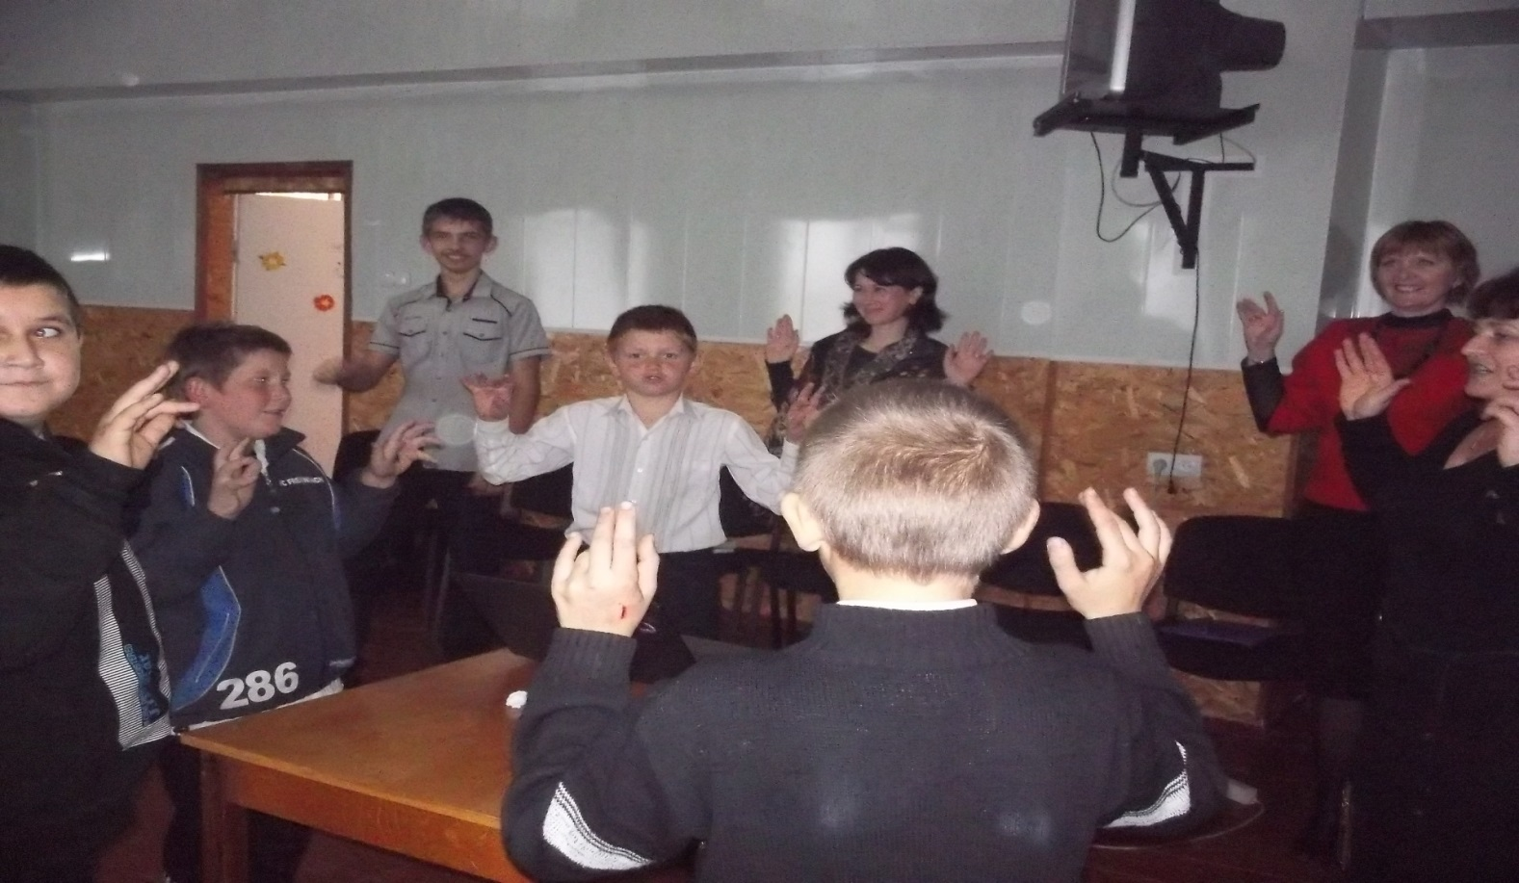
Робота клубу для дітей
з девіантною поведінкою

Slide 12
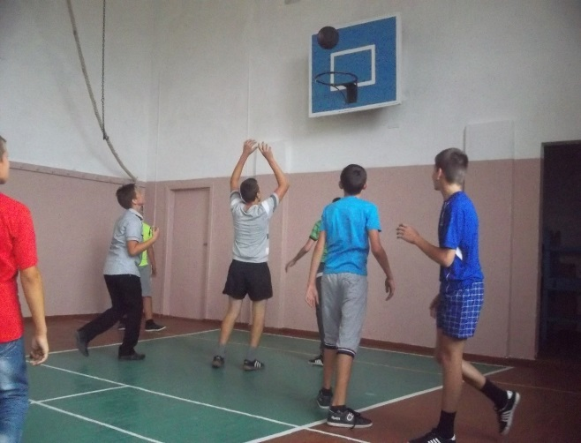
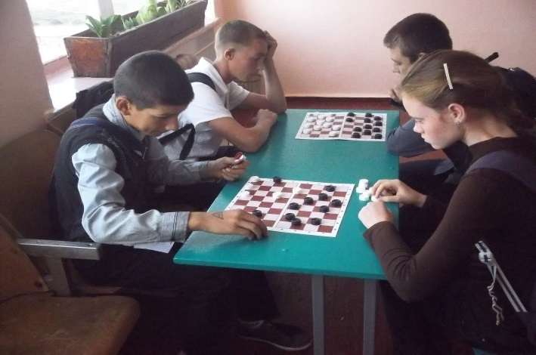
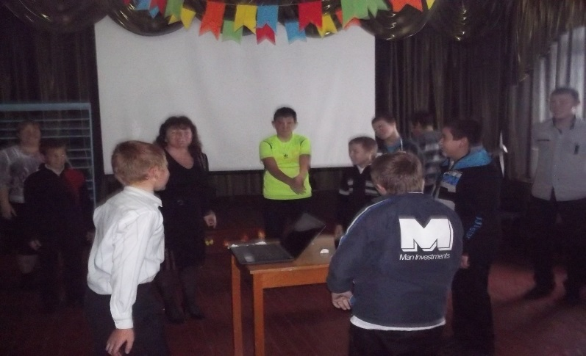
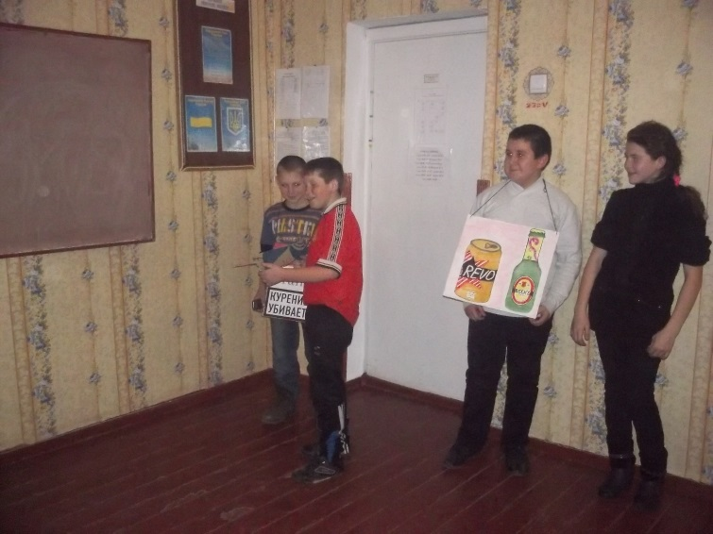
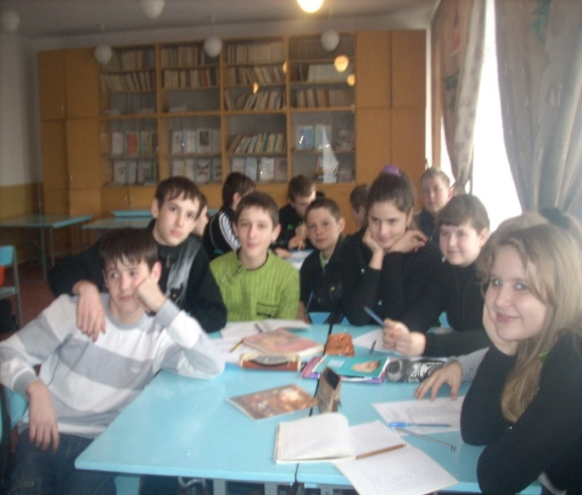
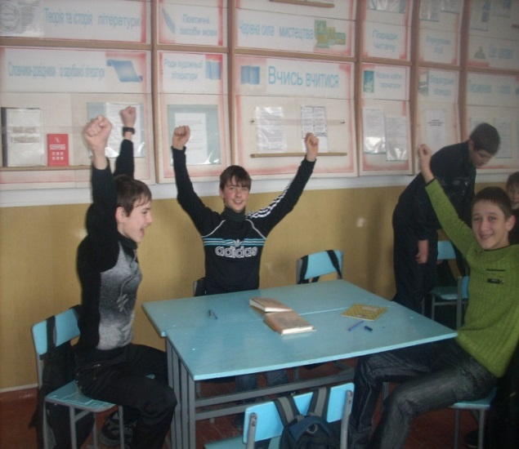
Організація дозвілля учнів

Slide 13
Етапи профілактичної роботи
Третинна профілактика:
1. Рада профілактики. Наказом по школі створено Раду з профілактики правопорушень, яку очолює ЗД з ВР Павлюченко Л.В. На засіданнях Ради розглядають різні питання правовиховної роботи, заслуховуються звіти класних керівників, психолога по роботі з учнями, які знаходяться на внутрішкільному обліку. Щороку члени Ради профілактики (вчитель історії Івасенько Н.П. та психолог Борлак Л.В.) проводять загальношкільне дослідження за чотирма рівнями:
✓ Рівень знань з особистих прав учнів у школі;
✓ Рівень дотримання прав учнів у школі;
✓ Рівень почуття безпеки в учнів школи;
✓ Рівень адиктивної поведінки в школі.
При організації досліджень використовується директивний підхід, тобто чітко структурована розмова в поєднанні з письмовим анкетуванням.

Slide 14
Робота Ради профілактики
Створення банку даних дітей з девіантною поведінкою;
Вивчення особистості та причин девіантності;
Вивчення родин;
Адміністративний вплив;
Подання на учнів, що не дотримуються Статуту школи;
Вивчення впливу адміністрації, класного керівника, самоврядування на учнів, психолога, соціального педагога;
Заслуховування батьків та учнів на засіданнях Ради;
Організація рейдів у сім’ї;
Вивчення умов проживання учнів;
Виявлення причин девіантності;
Надання допомоги учню і родині.

Slide 15
Робота психолога
та соціального педагога
Діагностика здібностей
Індивідуальне та групове консультування
Складання актів обстеження сім’ї
Діагностика причин девіантності
Виступи перед батьками

Slide 16
Форми і методи роботи з учнями
девіантної поведінки
Свята, вечори на правовутематику
СПОРТИВНІ
ЗМАГАННЯ
ПРАВОВІ ВИСТАВИ
УЧНІ З ДЕВІАНТНОЮ ПОВЕДІНКОЮ
ЗУСТРІЧІ З СПЕЦІАЛІСТАМИ СЛУЖБИ СІМ'Ї ТА МОЛОДІ
НАВЧАЛЬНІ ТРЕНІНГИ
ПСИХОЛОГІЧНІ ТРЕНІНГИ

Slide 17
Індивідуальна робота з учнями
Заступник директора з виховної роботи
залучення до роботи клубу;
Класний
керівник
спостереження, контроль, залучення до справ;
Психолог
Соціальний
педагог
виявлення причин порушень поведінки;
контроль відвідування;
відвідання на дому;
зв'язок з спеціалістом служби сім'ї та молоді;
складання актів умов проживання;
консультування

Slide 18
Організація роботи органів самоврядування
Робота наркопосту
Проведення рейдів: «Урок», «Щоденник»
«Підручник»
Клубна діяльність
Організація змістовного дозвілля

Slide 19
структура роботи органів самоврядування

Slide 20
Організація роботи органів самоврядування
Органи самоврядування, які забезпечують превенцію шкільної молоді:
- Заступник президента з питань дисципліни та порядку контролює дотримання правил поведінки учнів на уроках та під час перерв, здійснює контроль за відвідуванням однокласниками навчальних занять,
разом з класним керівником складають графік чергування учнів по школі, здійснює контроль за виконанням обов’язків чергових на постах, підбиває підсумки чергування;
Заступник президента з інформаційних питань організує і контролює випуск різноманітних стіннівок, газет, надання інформації до шкільного сайту про поточні шкільні події;
Учні, які не дотримуються норм поведінки, запрошуються на засідання
Ради президентів

